Slide 1
« У БАБУШКИ В ГОСТЯХ».
Воспитатель МАДОУ детский сад № 82 к/в г.Тюмени
Алеева Флёра Тимербаевна

Slide 5
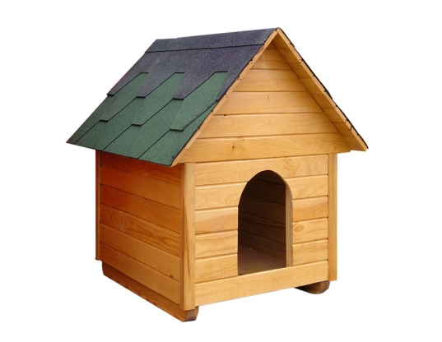

Slide 6
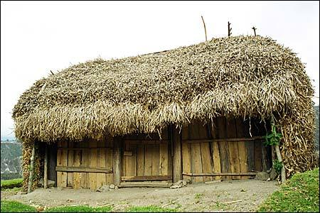

Slide 7
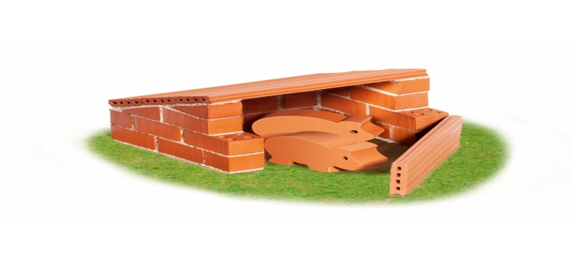

Slide 8
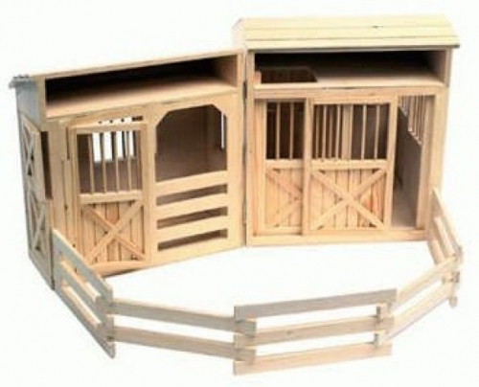

Slide 9
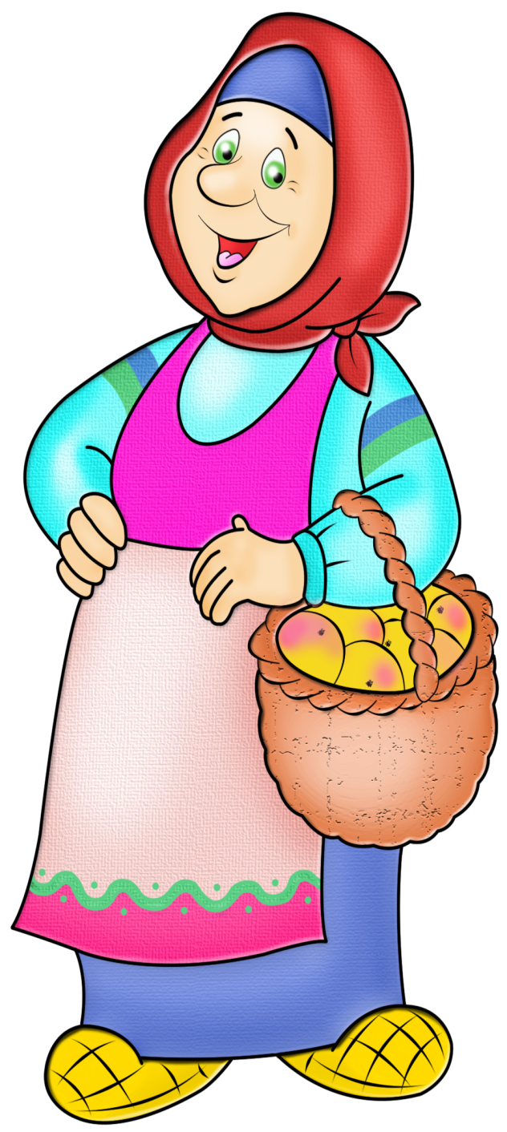
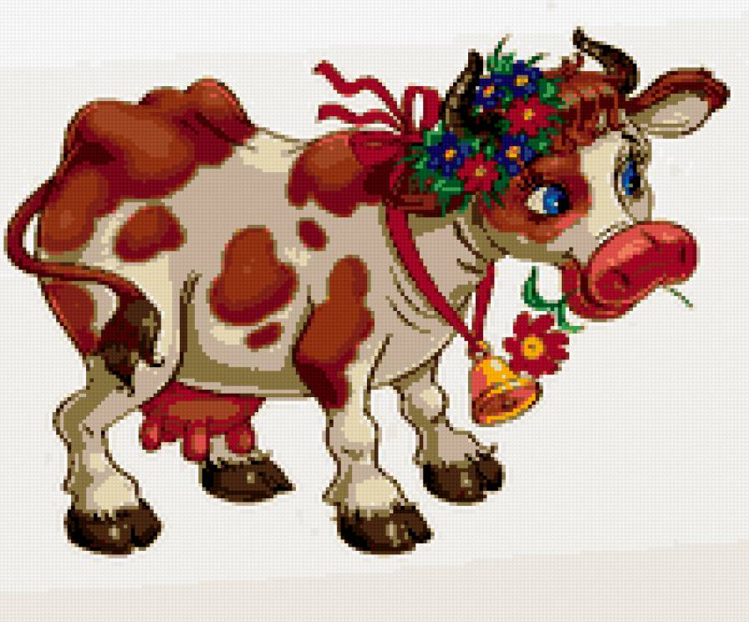
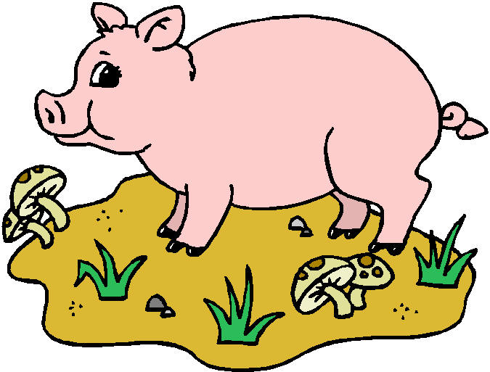

Slide 11
ВСЕГО ХОРОШЕГО!

